Slide 1
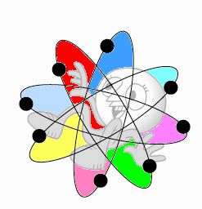
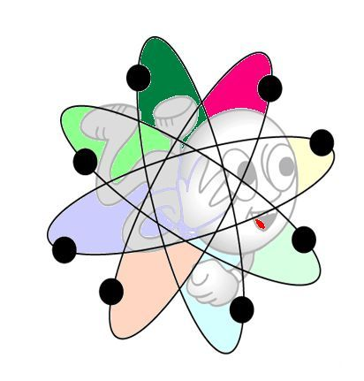
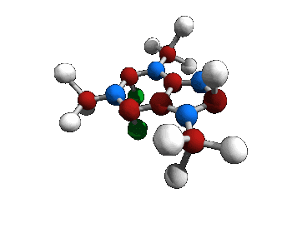
EL ÁTOMO Y LA MOLÉCULA.

Slide 2
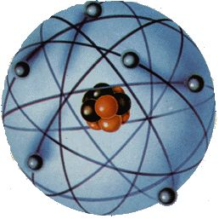

Slide 3
¿Qué es el átomo?
El átomo es la partícula más pequeña de un
elemento que conserva sus características y
no es posible dividir mediante
procedimientos químicos.

Slide 4
¿ De dónde se deriva el término átomo?
El término átomo se deriva de un vocablo
griego el cual significa:
a= “sin” y tomo=“partes”.

Slide 5
¿Cómo están formados los átomos?
El átomo está formado por tres clases de
partículas, a las que se les denomina:
neutrones, protones y electrones.

Slide 6
El núcleo es la parte central del átomo, es donde se encuentra localizados los neutrones y los protones y girando a su alrededor a grandes velocidades, están los electrones.
El núcleo contiene la mayor parte de la masa.

Slide 7
¿Cómo se identifican los átomos?
Los átomos se identifican por el número de
protones, que contiene su núcleo al ser fijo
para cada uno de los átomos de un mismo
elemento.
Por ejemplo todos los átomos de uranio
tienen 92 protones en su núcleo, lo que
permite clasificar por orden creciente los
elementos en la tabla periódica.

Slide 8
El número atómico.
El número atómico es aquel que indica la
identidad química del átomo o cantidad de
protones, ya que cada elemento posee
diferente número atómico.
El número atómico se identifica con la letra: Z.

Slide 9
Los neutrones.
Los neutrones junto con los protones son
los integrantes esenciales del núcleo
atómico, se les estima como dos
representaciones de una misma partícula
denominada nucleones, esto por encontrarse
en el núcleo.

Slide 10
La masa atómica.
La masa atómica revela el número de
protones y neutrones que posee un átomo,
se representa con la letra: A.
El número de masa ayuda a reconocer los
distintos isótopos de un elemento.

Slide 11
Un átomo se puede representar de la
siguiente forma:
X En donde: A es el número de masa, Z representa el número atómico, C es el estado de oxidación de elemento o la carga eléctrica del átomo, X representa el símbolo del elemento.
A
C
Z

Slide 12
Fórmulas para obtener los valores de
nº, A, Z, p⁺ y e⁻
Para obtener: el número de neutrones nº = A – Z el número masa A = Z + nº el número atómico Z = A – nº

Slide 13
el número de protones
Los protones son iguales a zeta, es decir p⁺ = Z
el número de electrones es igual al número
atómico en este caso es Z
e⁻ = Z, en el caso de que e⁻ sea un átomo
neutro, es decir que no se le haya asignado
ningún tipo de cargo.
Pues los átomos tienden a perder o ganar
electrones.

Slide 14
En la tabla periódica se encuentra representada así:
X
número atómico
elemento
masa atómica

Slide 15
LA MOLÉCULA

Slide 16
¿Qué son las moléculas?
Las moléculas son agrupaciones estables
de átomos que se encuentran unidas por
enlaces químicos.
La molécula es la parte más pequeña de un
compuesto, que se puede obtener, pero aun
así conserva todas sus propiedades,
características físicas y químicas.

Slide 17
Las moléculas pueden ser monoatómicas,
diatónicas, o poliatómicas.
Moléculas monoatómicas o simples: son
aquellas moléculas que están formadas por
un solo átomo, son representadas poniendo
solamente el símbolo del átomo al que
pertenecen las moléculas. Por ejemplo (Al)
aluminio, (Co) cobalto (S) azufre, (Na)
sodio, (Xe) xenón, (Fi) flúor.

Slide 18
Moléculas diatónicas: son aquellas que se
encuentran formadas por dos átomos
iguales, se les representa mediante el
símbolo del elemento al que pertenecen al
que se le añade la numeración del número
de átomos (2), por medio de un subíndice.
Ejemplos de moléculas diatónicas: el
hidrógeno (H₂), nitrógeno (N₂), Cloro (Cl₂),
oxigeno (O₂), cloro (Cl₂), bromo (Br₂), yodo
(I ₂).

Slide 19
Moléculas triatómicas: estas moléculas
triatómicas son las que están formadas de tres
átomos de dos o más elementos distintos, son
representadas mediante el símbolo de los elementos
que las preparan y el número de átomos que
pertenecen a los elementos que las conforman.
Ejemplos de moléculas triatómicas las siguientes
moléculas, H₂O (agua), CO₂ (dióxido de carbono),
NH₄ (amonio), H₂SO₄ (ácido sulfúrico), C₃H₈
(propano), Na(OH) (hidróxido de sodio), CaSO₄
(sulfato de calcio), SO₂ (dióxido de azufre), entre
otros.

Slide 20
Moléculas triatómicas: son aquellas
moléculas, que están formadas de tres
átomos de dos o más elementos distintos, son
representadas mediante el símbolo de los
elementos que las componen y el número de
átomos que corresponden a los elementos
que conforman la molécula.
Ejemplos de moléculas triatómicas las
H₂O(agua), CO₂ (dióxido de carbono), NH₄
(amonio), H₂SO₄ (ácido sulfúrico), entre otros.

Slide 21
Moléculas Tetra atómicas: Las moléculas
tetra atómicas son las que están compuestas
por cuatro átomos de uno o varios elementos,
se les representa mediante el símbolo que
represente a los elementos que las conforman
y un número 4 puesto en subíndice en la parte
derecha. Ejemplos de estas moléculas de
cuatro elementos el sulfato ácido de sodio
(NaHSO₄), con elementos sodio, hidrógeno, azufre, oxígeno.

Slide 22
Moléculas poliatómicas: son aquellas
moléculas que están compuestas por más
de cuatro átomos, de uno o varios elementos,
son representadas mediante el símbolo de
los elementos que las componen y el número
correspondiente a los átomos contenidos de
los elementos.
Ejemplo C₆H₁₂O₆, que es glucosa y está
compuesta por 6 moléculas de carbono, 12
de hidrógeno y 6 oxígeno.

Slide 23
Existen moléculas esenciales en los
sistemas vivos. _ Agua: en estado líquido es el disolvente universal por excelencia, además es un termorregulador. _Glúcidos: compuestos por carbohidratos, o hidratos de carbono, los glúcidos transporta energía y forma parte de algunos tejidos estructurales.

Slide 24
_Lípidos: almacena energía, son elementos esenciales en la membrana celular. _Proteínas: son catalizadores de procesos químicos y forman parte de algunos tejidos estructurales. _Ácidos nucleicos: ácido desoxirribonucleico (ADN), y ácido ribonucleico (ARN), transportan información vital para el funcionamiento celular.

